Slide 1
数据科学基础
(With Python)
回归

Slide 2
预测
随机变量y与若干自变量x_{i}有关,目标是建立一个预测方程(y关于诸x_{i}的函数),于是只要能观测到x_{i}的值,就能代入方程预测y的值.
研究问题
  什么变量可作为预测变量?
  预测变量与y的相关性?
  如何建立好的预测方程?
Lu Chaojun, SJTU

Slide 3
相关分析与回归分析
最简单情形:y与唯一自变量x的线性方程
回顾:双变量数据用相关系数r描述相关性的强弱.
相关分析:抽样观测x和y值,然后分析x和y之间相关性
回归分析:回归直线用于从x值观测y值.
实际中:分析员开始时探索变量图,发现两个变量关系有意思则探索双变量图及数值统计量和相关性等
Lu Chaojun, SJTU

Slide 4
总体决定模型
假设y与x之间有线性关系
决定模型:描述未知总体中y与x的关系
  y = α + βx
  α:截距(x=0时的y值)
  β:斜率(x改变一个单位时y的改变量)
  x常称预测变量,y常称响应变量:给定x,决定了y的精确值.
Lu Chaojun, SJTU

Slide 5
概率模型
但n个双变量观测值并不准确位于一直线上,而是围绕一直线.
修正决定模型:添加一个随机误差成分来解释观测数据与直线的偏离
y = α + βx+ε
  ε满足:独立;均值为0,方差为σ²;正态分布
可利用样本数据估计α和β得到均值直线
  E(y) = α + βx
Lu Chaojun, SJTU

Slide 6
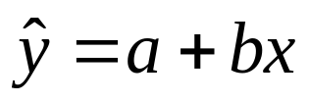

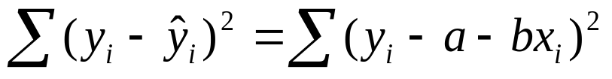
最佳拟合直线(1)
分别将α和β估计为a和b
  对给定x_{i}可计算y的预测值
  与观测值y_{i}有误差
  使这个误差平方和
  SSE =
  最小的a和b,即最佳拟合直线.
Lu Chaojun, SJTU

Slide 7
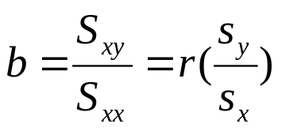



最佳拟合直线(2)
α和β的最小平方估计a和b
  其中
  b的直观意义:x每变化一个s_{x}, y就变化rs_{y}
Lu Chaojun, SJTU

Slide 8
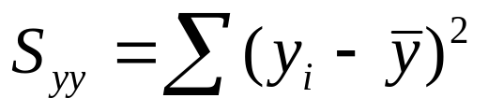


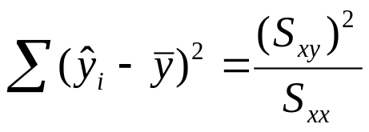

方差分析(1)
总SS =
回归平方和SSR:使用回归直线所引起的偏差
  不用x时y的估计值为 ,用x时则为 ,则
  SSR =
误差平方和SSE:不能用x解释的剩余偏差
  SSE =
总SS = SSR + SSE
Lu Chaojun, SJTU

Slide 9
方差分析(2)
均值化度量
  MAE:目标实际值与预测值之差的绝对值的平均值
    mean_absolute_error(y, y_predicted)
  MSE:观测值与预测值之差的平方的平均值
    mean_squared_error(y, y_predicted)
  RMSE:MSE的正平方根
一点不同
  统计学中均值是除以自由度,但skleran中除以观测个数n
Lu Chaojun, SJTU

Slide 10
方差分析(3)
  决定系数R² = SSR / 总SS:描述拟合的好坏
  y的总离差中被回归所解释的比例
  如果不管x如何总是预测 ,则R²=0
  最小平方模型应不差于这个模型,即R²最小为0
  SSE为0时R²最大,为1,这是最佳拟合.
Lu Chaojun, SJTU

Slide 11
Python工具
常用的模块,类和函数
from sklearn.linear_model import LinearRegession
from sklearn.cross_validation import train_test_split
from sklearn.metrics import mean_squared_error
from sklearn.preprocessing import PolynomialFeatures
...
Lu Chaojun, SJTU

Slide 12
LinearRegression类(1)
实现最小平方线性回归.
参数
  fit_intercept:可选,布尔值.表示是否为模型计算截距. 如果设为False,则计算中不使用截距.缺省值True.
  normalize:可选,布尔值.回归前数据集是否标准化.缺省值False.
    即使设为False,也可在利用sklearn的预处理模块中的StandardScaler进行标准化
Lu Chaojun, SJTU

Slide 13
LinearRegression类(2)
对象属性
  coef_ : 回归模型的系数.
    单目标:一维数组,长度即特征个数
    多目标:二维数组,行数为目标数,列数为特征数。
  intercept_ : 截距
Lu Chaojun, SJTU

Slide 14
LinearRegression类(3)
对象方法：
  fit(X, y, sample_weight=None)
    拟合.参数X:训练集, y:目标值, sample_weight:样本权重
  predict(X)
    预测.参数X:预测样本;返回:预测值数组
  score(X, y, sample_weight=None)
    返回决定系数R².
Lu Chaojun, SJTU

Slide 15
例:单自变量单目标LR
X = np.array([39,43,21,64,57,47,28,75,34,52]).reshape(10,1)
Y = np.array([65,78,52,82,92,89,73,98,56,75]).reshape(10,1)
model = LinearRegression()
model.fit(X,Y)
model.coef_
array([[0.76556184]])
model.intercept_
array([40.78415521])
model.predict(50)
array([[79.06224737]])
mean_squared_error(Y,model.predict(X))
60.6025869037995
mean_absolute_error(Y,model.predict(X))
6.978011317704123
Lu Chaojun, SJTU

Slide 16
多元回归分析
多元线性回归允许多个自变量,即同时利用多个预测变量来解释响应变量y的变化,这样应该能够更好地解释y,从而能得到更准确的预测.
例如公司在某地区的销售可能与三个因素有关:电视广告投入,报纸广告投入, 该地区销售代表人数.
Lu Chaojun, SJTU

Slide 17
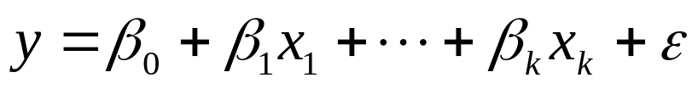
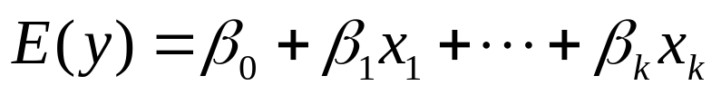
多元回归模型(1)
一般线性模型
  诸β_{i}是未知常数, 表示当x_{i}变化一个单位引起y的变化量,需要用样本数据估计.
  诸x_{i}是预测变量
  ε是随机误差
对一组x_{i}值,y的均值就是
Lu Chaojun, SJTU

Slide 18
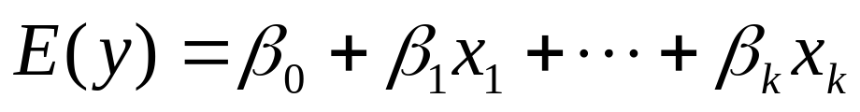
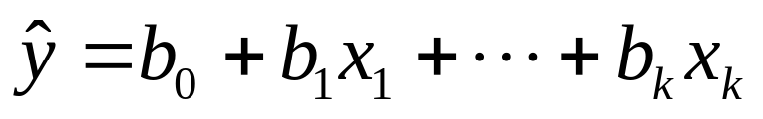

多元回归模型(2)
多元回归分析:对数据集拟合模型
预测方程
  使SSE(观测值y与预测值 的差的平方和)极小化.
Lu Chaojun, SJTU

Slide 19
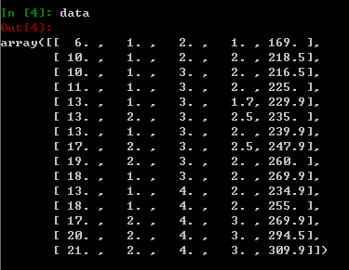
例:多元回归(1)
数据集:面积,层数,卧室数,卫生间数,售价
Lu Chaojun, SJTU

Slide 20
例:多元回归(2)
model = LinearRegression()
model.fit(X,y)
model.coef_
array([6.27, -16.2, -2.67, 30.3])
model.intercept_
118.76325838620522
售价=119+6.27×面−16.2×层−2.67×卧+30.3×卫
Lu Chaojun, SJTU

Slide 21
例:多元回归(3)
y_predicted = model.predict(X)
mean_squared_error(y,y_predicted) # 31.28
SSE = sum((y_predicted - y)**2) # 469.13
SSR = sum((y_predicted - np.mean(y))**2) # 15913.05
SS = sum((y - np.mean(y))**2) # 16382.18
SSE + SSR # 16382.18
R2 = SSR / SS # 0.9714
model.score(X,y) # 0.9714
Lu Chaojun, SJTU

Slide 22
例:不同预测变量个数的比较(1)
只用面积预测
X1 = data[:,0].reshape(15,1)
y = data[:,4].reshape(15,1)
model.fit(X1,y)
y_predicted = model.predict(X1)
mean_absolute_error(y,y_predicted)
8.549539706626204
mean_squared_error(y,y_predicted)
103.52515191367398
Lu Chaojun, SJTU

Slide 23
例:不同预测变量个数的比较(2)
用面积/层数预测
X2 = data[:,0:2]
model.fit(X2,y)
y_predicted = model.predict(X2)
mean_absolute_error(y,y_predicted)
8.494814297357085
mean_squared_error(y,y_predicted)
103.4674507703653
只比X1略好,说明层数的预测作用不明显
Lu Chaojun, SJTU

Slide 24
例:不同预测变量个数的比较(3)
用面积/层数/卧室数预测
X3 = data[:,0:3]
model.fit(X3,y)
y_predicted = model.predict(X3)
mean_absolute_error(y,y_predicted)
8.125711076162643
mean_squared_error(y,y_predicted)
92.37337125240246
比X1,X2好,卧室数更相关
Lu Chaojun, SJTU

Slide 25
例:不同预测变量个数的比较(4)
用面积/卧室数预测
X2 = data[:,[0,2]]
model.fit(X2,y)
y_predicted = model.predict(X2)
mean_absolute_error(y,y_predicted)
8.194304889741124
mean_squared_error(y,y_predicted)
92.83767284542449
和X3差不多
Lu Chaojun, SJTU

Slide 26
例:不同预测变量个数的比较(5)
用面积/卧室数/卫生间数预测
X3 = data[:,[0,2,3]]
model.fit(X3,y)
y_predicted = model.predict(X3)
mean_absolute_error(y,y_predicted)
6.000883677364908
mean_squared_error(y,y_predicted)
52.553690049648274
大幅提高
Lu Chaojun, SJTU

Slide 27
过拟合问题
根据数据集建立模型时,常犯的一个错误是模型与数据集太吻合了,这意味着模型实际上是记住了数据集,导致将来面对新数据进行预测时表现不佳.
解决过拟合问题的办法是将数据集划分为训练集和测试集.
Lu Chaojun, SJTU

Slide 28
训练集/测试集划分
train_test_split:随机划分数据集
  参数train_size和 test_size :0.0~1.0规定训练/测试集比例;整数表示训练/测试集样本数;若两者都为None,则测试集占0.25
  参数random_state :伪随机数发生器状态
  返回值:包含划分结果的列表,长度为输入序列长度的2倍.
也可再划分出一个开发集(验证集)
Lu Chaojun, SJTU

Slide 29
例:数据集划分
X,y = np.arange(10).reshape((5, 2)), range(5)
X_train, X_test, y_train, y_test =
train_test_split(X,y,test_size=0.33,random_state=42)
X_train
array([[4, 5],
[0, 1],
[6, 7]])
y_train
[2, 0, 3]
X_test
array([[2, 3],
[8, 9]])
y_test
[1, 4]
Lu Chaojun, SJTU

Slide 30
多项式特征(1)
PolynomialFeatures:从原特征集生成多项式特征,包含所有次数小于等于指定次数的特征组合
  参数degree:指定多项式特征次数,缺省为2
  interaction_only:如果为True,仅生成交互作用特征,即不同特征的乘积.
例:对二维样本[a, b], 2次多项式特征为
[1, a, b, a², ab, b²]
Lu Chaojun, SJTU

Slide 31
多项式特征(2)
方法
  fit(X, y=None)计算输出特征数目
  transform(X, y=None)转换数据
    X:被转换的数据
    返回值:维度[样本数,多项式特征数]的数组
  fit_transform(X, y=None, **fit_params)
    先拟合X和y再转换
    X:训练集
    y:目标值
    返回值新数组
Lu Chaojun, SJTU

Slide 32
例:多项式特征
X = np.arange(6).reshape(3, 2)
X
array([[0, 1],
[2, 3],
[4, 5]])
poly = PolynomialFeatures(2)
poly.fit_transform(X)
array([[ 1., 0., 1., 0., 0., 1.],
[ 1., 2., 3., 4., 6., 9.],
[ 1., 4., 5., 16., 20., 25.]])
poly = PolynomialFeatures(interaction_only=True)
poly.fit_transform(X)
array([[ 1., 0., 1., 0.],
[ 1., 2., 3., 6.],
[ 1., 4., 5., 20.]])
Lu Chaojun, SJTU

Slide 33
案例:Boston房价
附文档
Lu Chaojun, SJTU

Slide 34
岭回归(1)
当变量之间存在强线性相关时, 普通最小平方法变得不稳定,得出的系数很差,导致高方差和过拟合.
最小平方法是无偏估计中方差最小的(尽管可能还是很大),因此岭回归通过牺牲无偏性来换取较小方差,避免过拟合.
普通多元线性回归对变量进行选择剔除,而岭回归是缩减变量系数,使变量在回归方程中的作用变小.
Lu Chaojun, SJTU

Slide 35
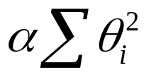
岭回归(2)
岭回归是在误差平方和的基础上添加二阶正则项,是对系数平方和的惩罚:
  抑制模型的剧烈波动,避免过拟合
  α用来控制惩罚力度.
    α越接近0,模型就越接近标准线性回归.
Lu Chaojun, SJTU

Slide 36
Ridge类
参数
  alpha:取较小正值能改善问题状况,减小方差
  其他参数类似LinearRegression.
属性
  coef_
  intercept_
方法
  fit(X,y)
  predict(X)
Lu Chaojun, SJTU

Slide 37
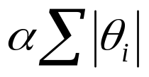
Lasso回归
是另一种缩减方法
对模型系数的绝对值之和进行惩罚.即在最小平方和上添加
与岭回归相比,Lasso更倾向于构造稀疏模型,即大多数系数缩减为0
对于相关变量,只选择其一保留.这一特性可以用来选择变量.
Lu Chaojun, SJTU

Slide 38
Lasso类
参数
  alpha:缺省为1.为0等价于普通最小平方和.
  其他参数类似LinearRegression.
属性
  coef_
  intercept_
方法
  fit(X,y)
  predict(X)
Lu Chaojun, SJTU

Slide 39
End

